Slide 1
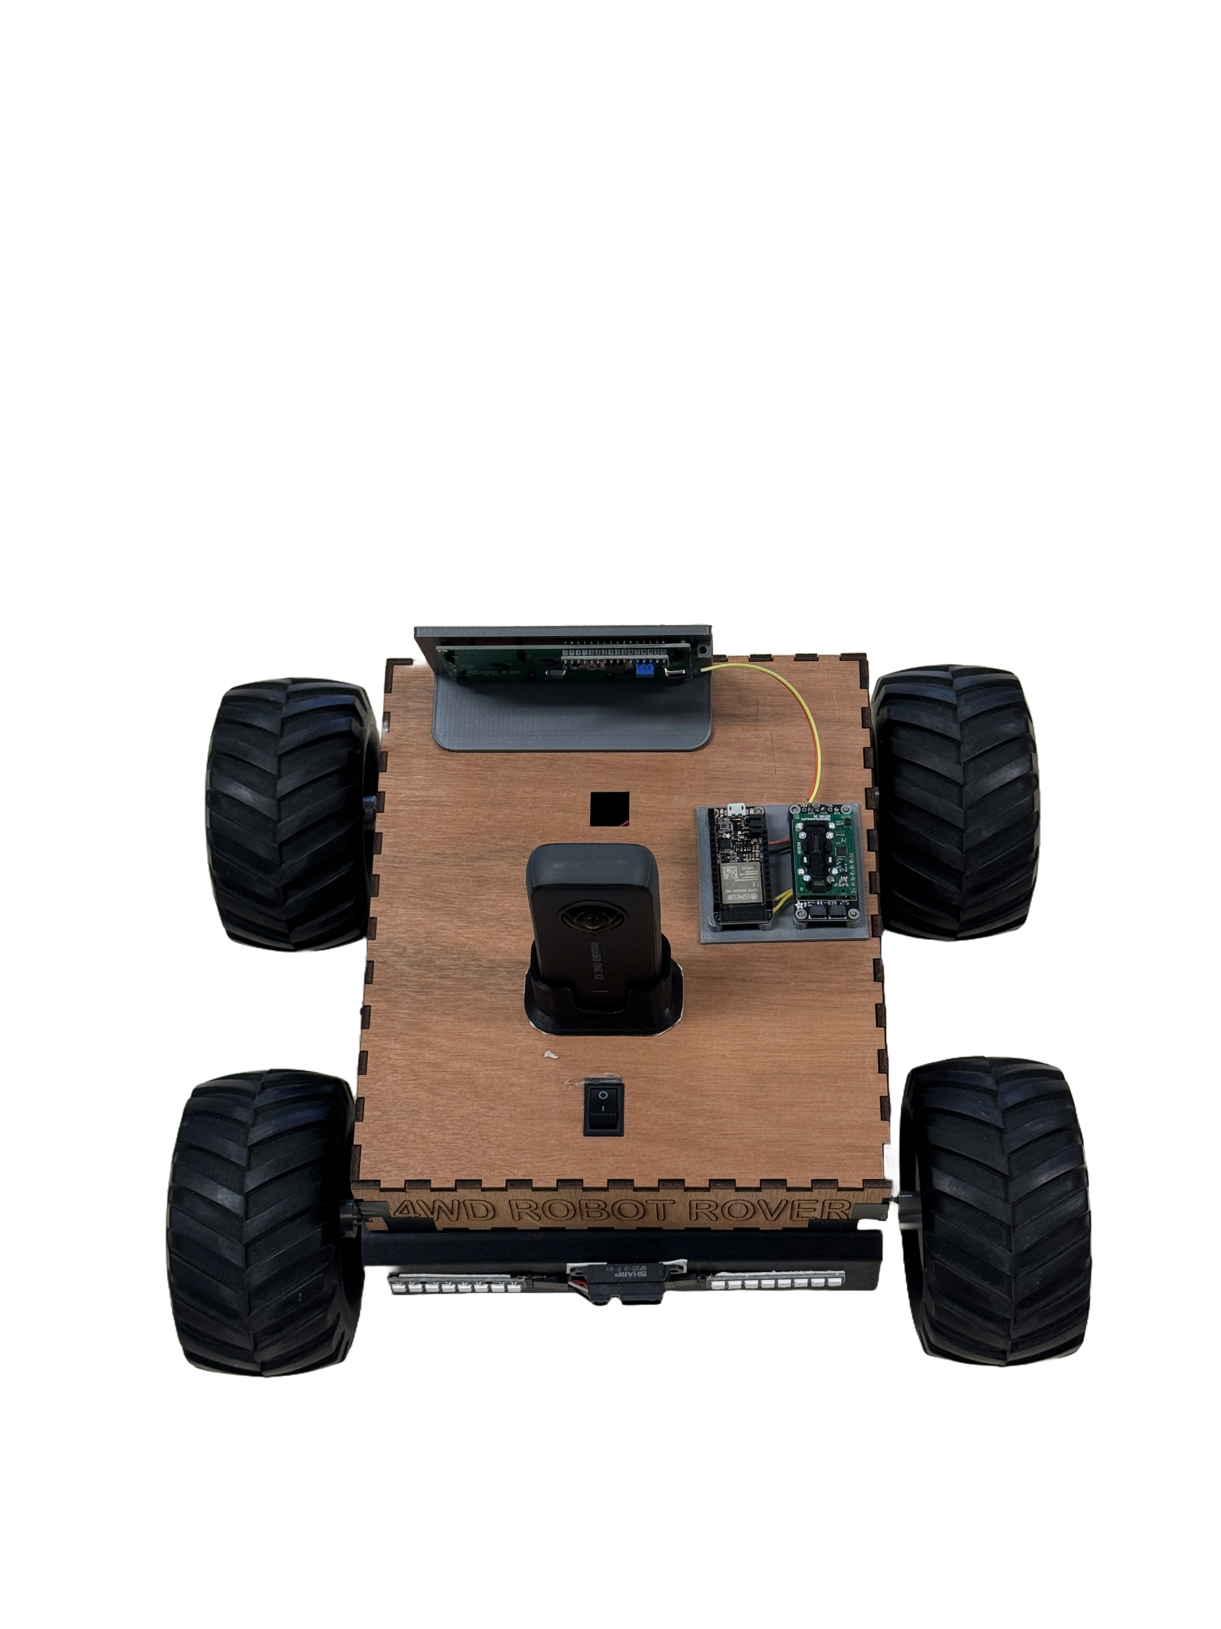
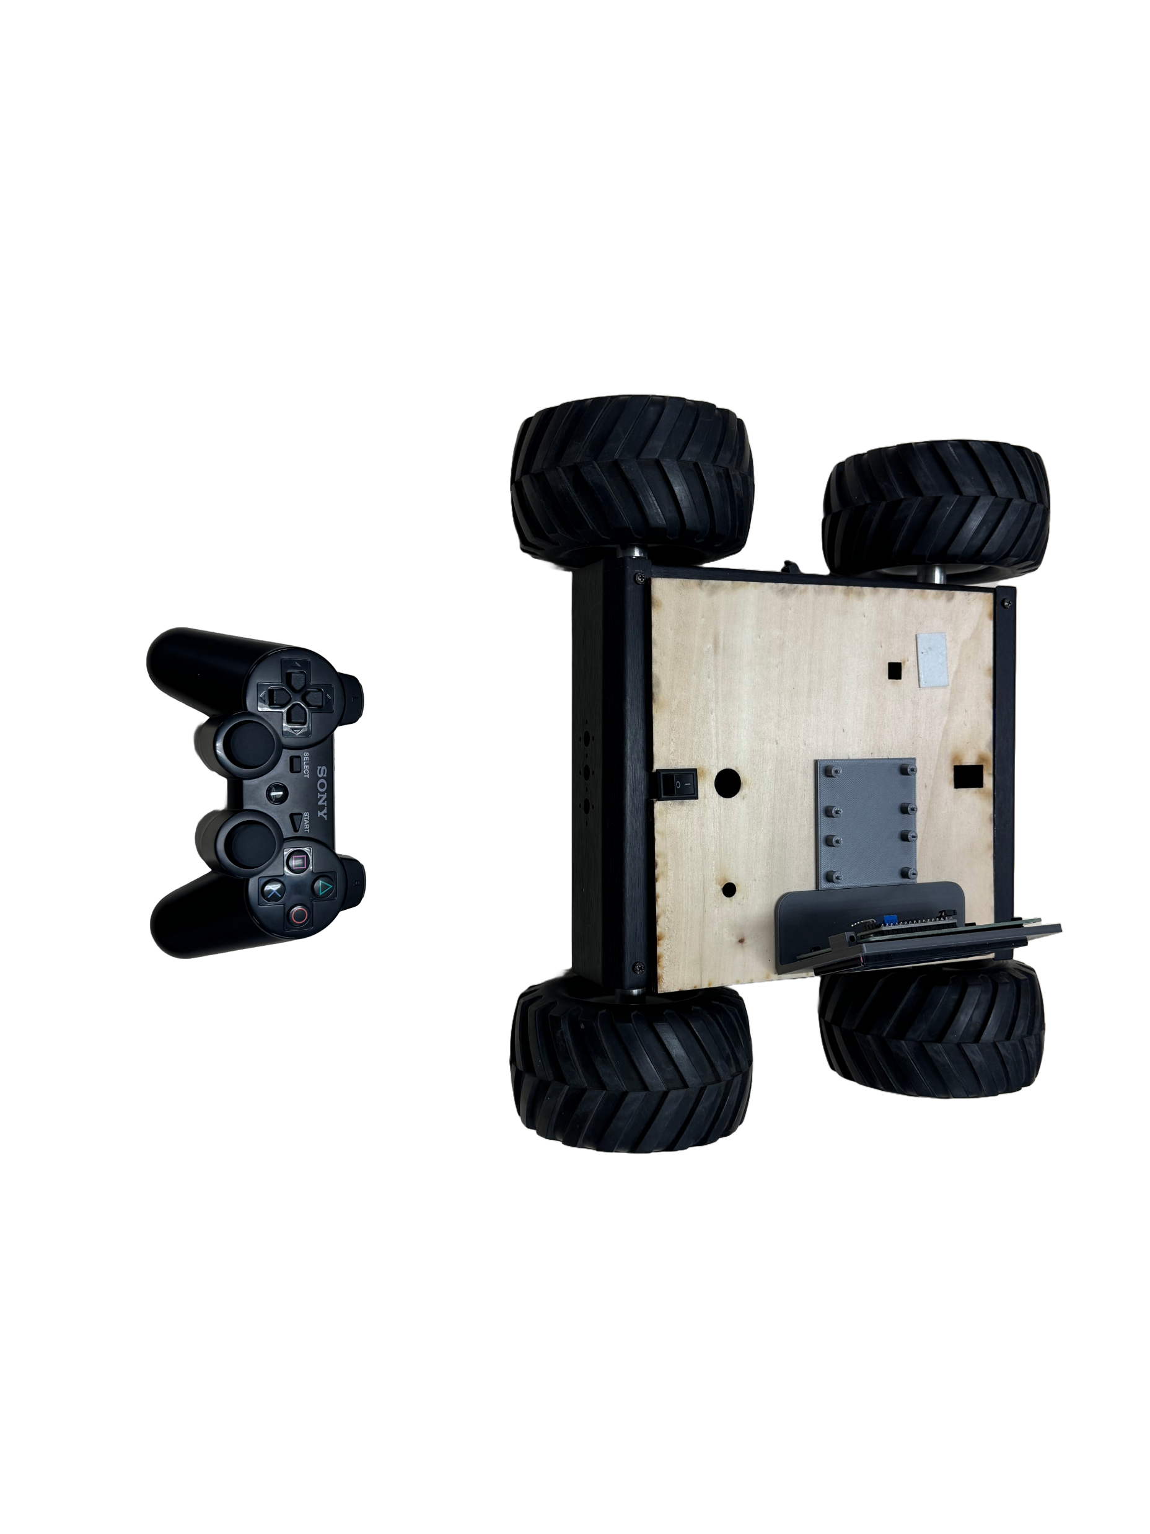
GIP
RC-Rover
6EE
2023-2024
Tibo Van Genechten

Slide 2
Inhoudsopgave
Blokschema & Bespreking onderdelen
Vragen
Voorstelling
Introductievideo
Notes:
Huzzah ESP 32
Sabertooth 2x12V
Buck-converter
DAC (I²C)
PS3 Controller
DC-motoren

Slide 3
Vragen?

Slide 4
einde

Slide 5
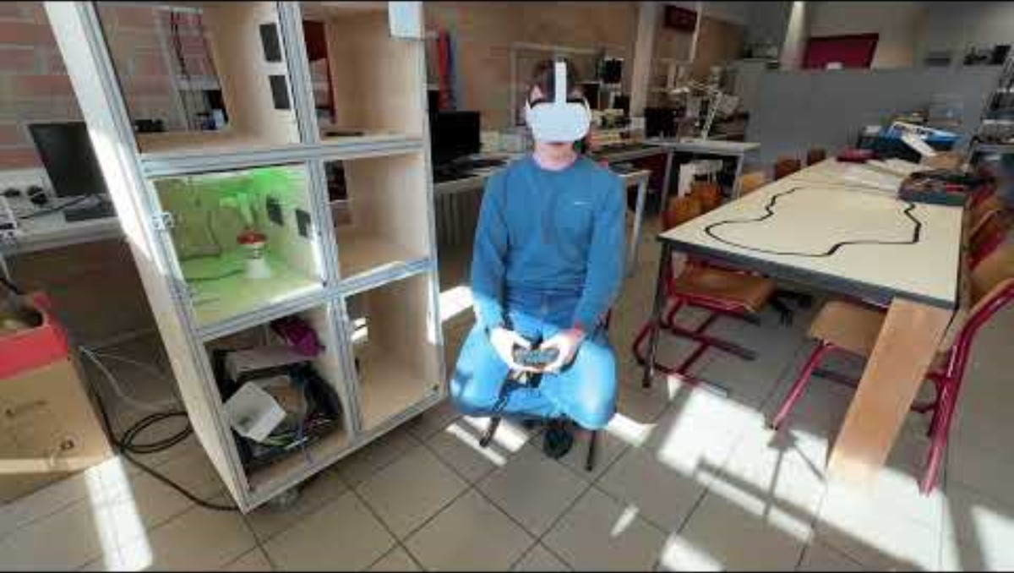

Slide 7

Voorstelling Tibo Van Genechten
Studies:
1ste Jaar: Industriële Wetenschappen
2de Jaar: Industriële Wetenschappen
3de Jaar: Industriële Wetenschappen
4de Jaar: Industriële Wetenschappen / Elektriciteit Elektronica
5de Jaar: Elektriciteit Elektronica
6de Jaar: Elektriciteit Elektronica
Hobby:
Chiro
Overige:
Voorzitter leerlingenraad

Slide 8
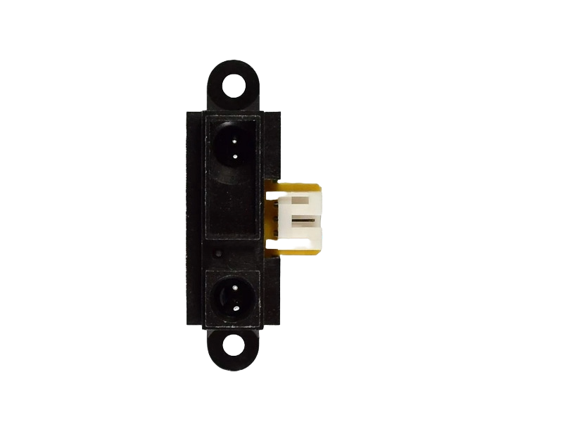

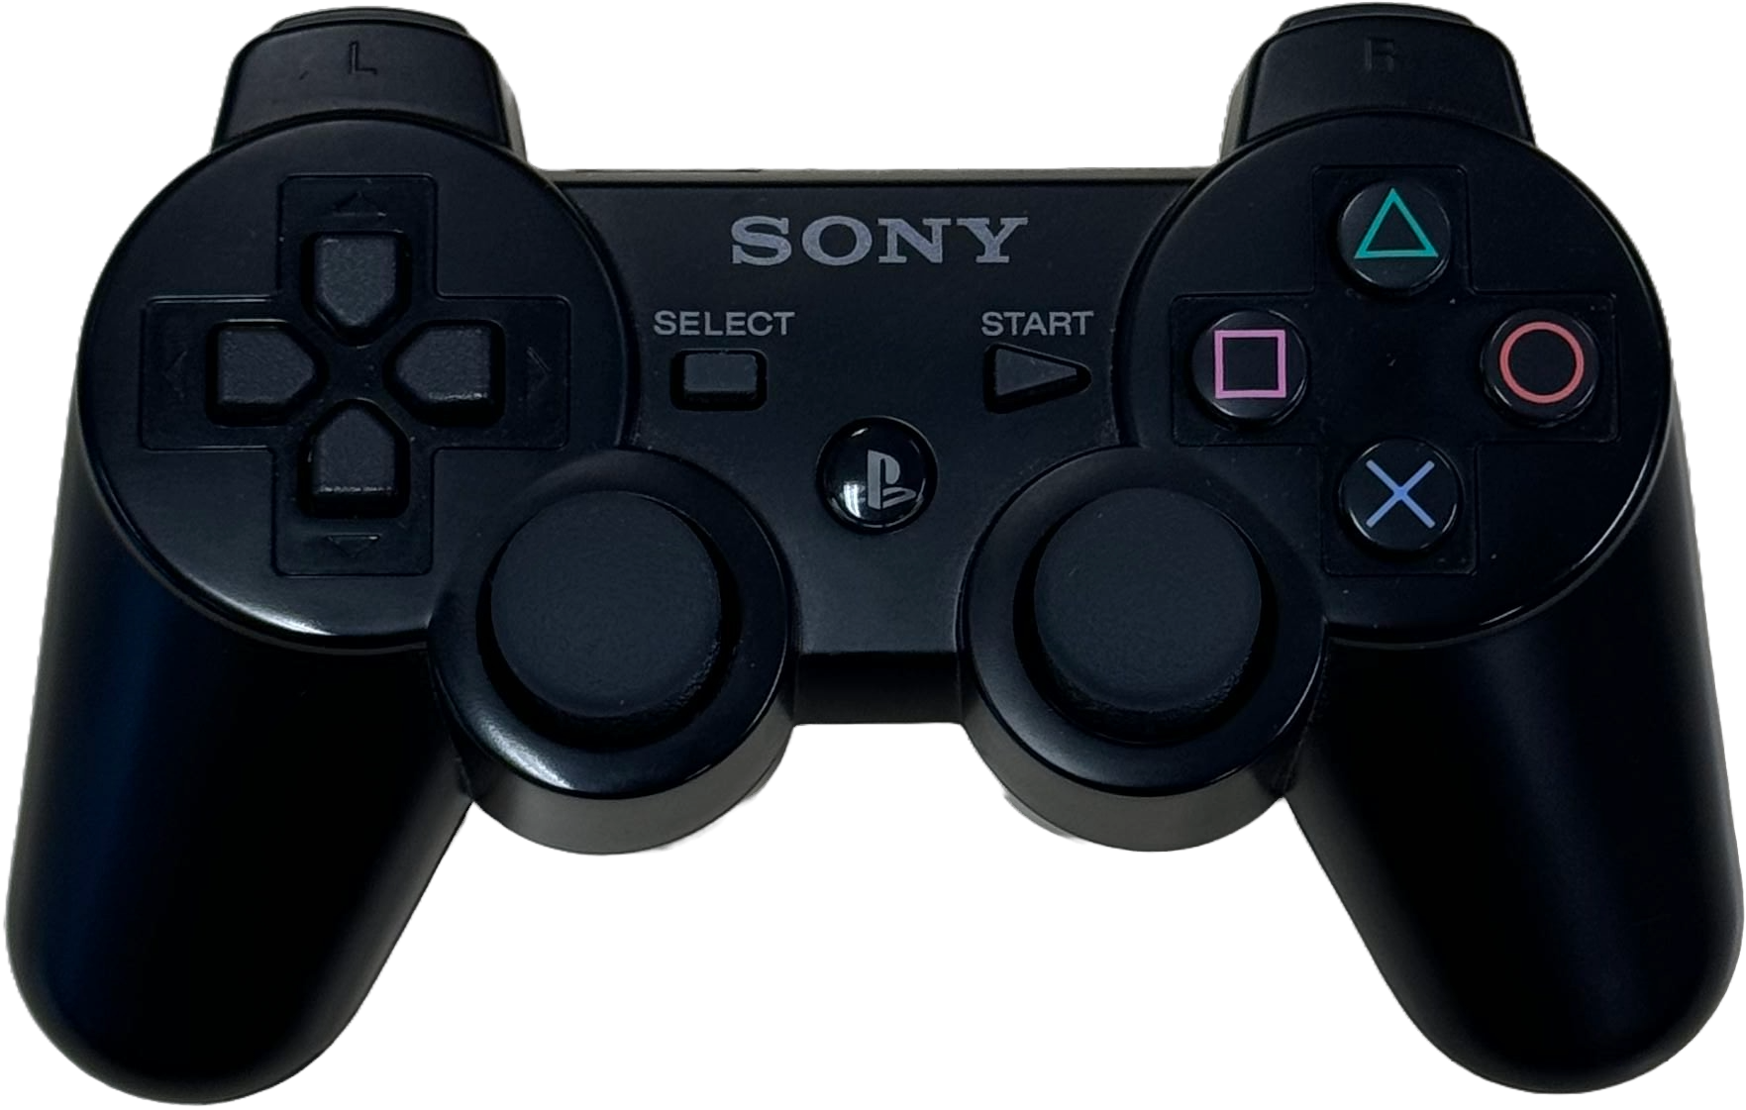
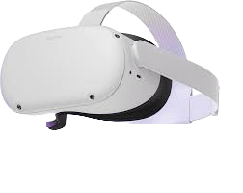
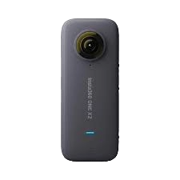
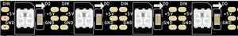
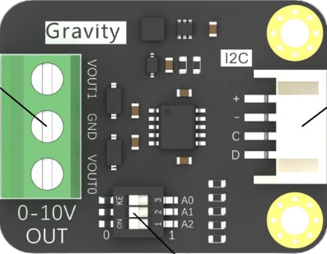
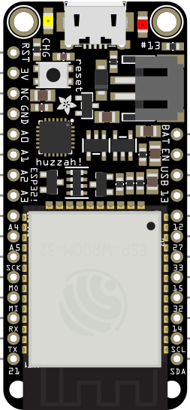
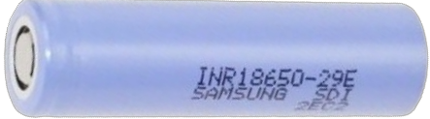
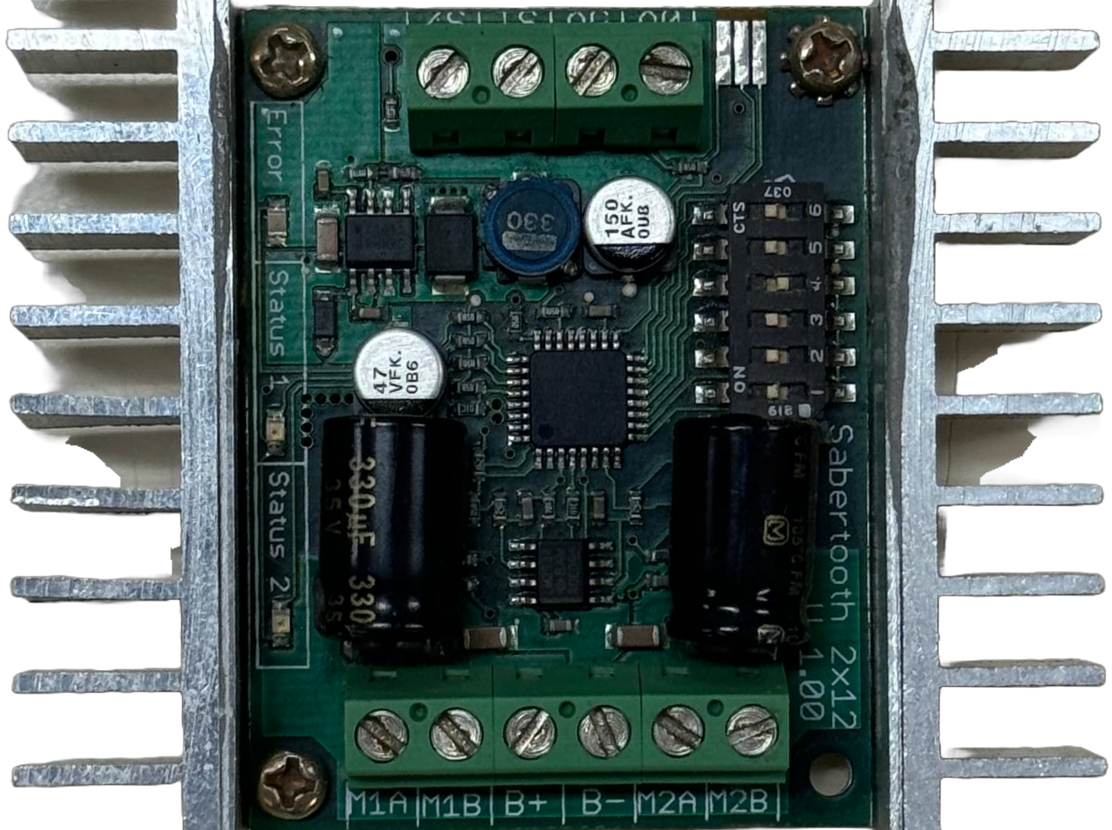
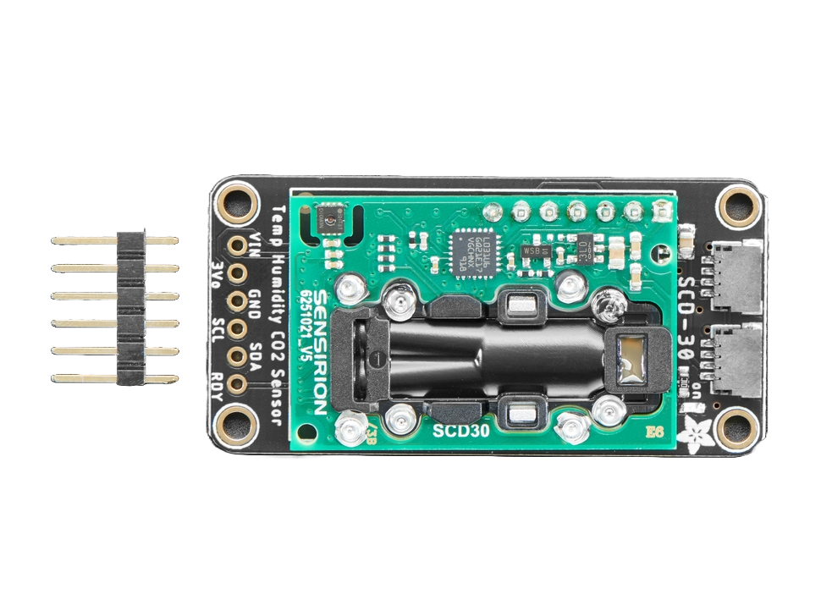
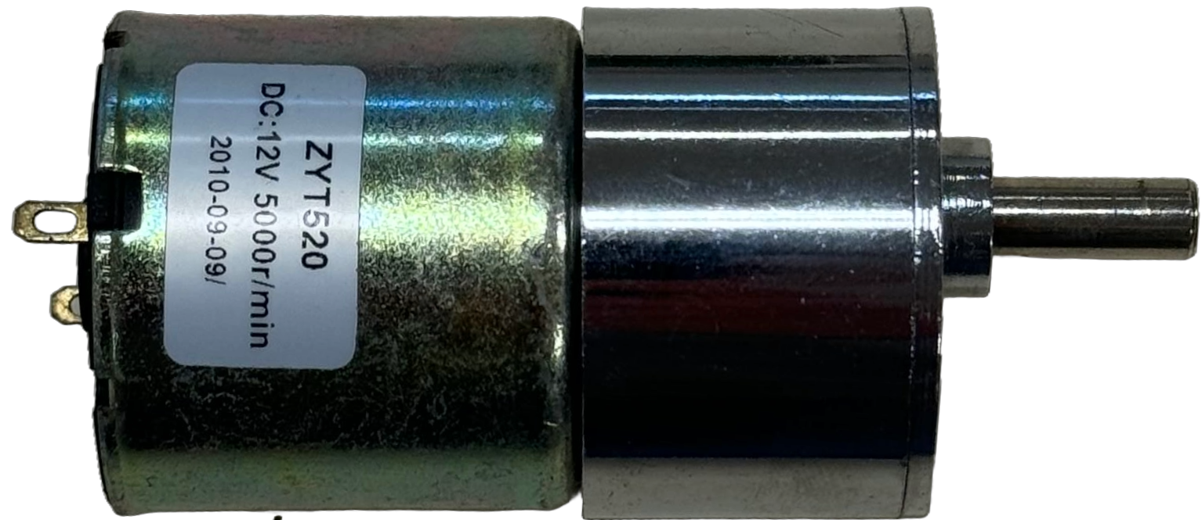
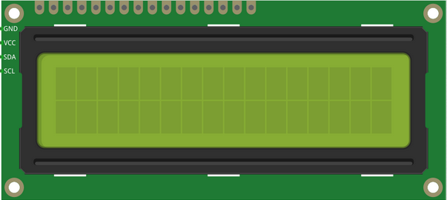
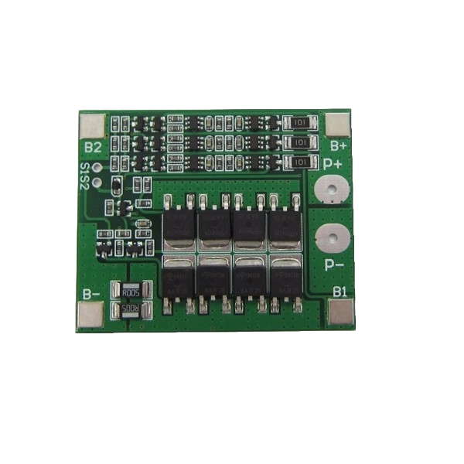
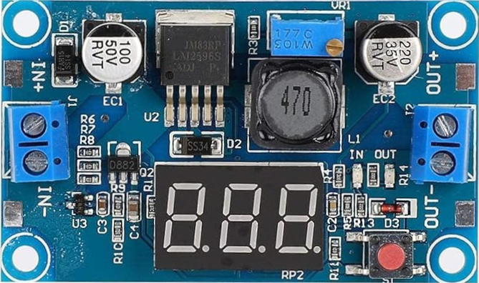
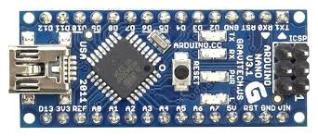
Blokschema

Slide 9
Blokschema
Huzzah ESP 32
Draadloos (wifi, bluetooth)
Arduino compatibel
Compact

Slide 10
Blokschema
Huzzah ESP 32
Draadloos (wifi, bluetooth)
Arduino compatibel
Compact

Slide 11
Huzzah ESP 32
Voeding 3,3V – 5V
Bluetooth(BT & BLE)
Wifi(2,4GHz)
Speciale pinnen:
1x SPI
1x I²C
12x ADC
2x DAC

Slide 12
Blokschema
Sabertooth 2x12V
2 Kanalen
Meerdere aanstuurmogelijkheden
3.3 V compatibel
Ondersteuning meerdere motoren

Slide 13
Sabertooth 2x12V
Voeding 6 – 24V
Uitgangen motors -24 – 24V
Besturingsmogelijkheden:
Serieel:
2400 – 38400 baud speed
S1: TX S2: RX
SoftwareSerial
Analoog:
Analoge spanning 0 – 5V S1, S2
2,5V = STOP
R/C:
R/C ontvanger S1, S2

Slide 14
Blokschema
Buck – converter
Ingangsspanning: 5 - 32V
Uitgangsspanning: 0,8 - 30V

Slide 15
Buck-Converter
Ingangsspanning: 5 – 32V
Uitgangsspanning: 0,8 – 30V
Maximale uitgangsstroom: 5A
Schakelfrequentie: tot 300 kHz

Slide 16
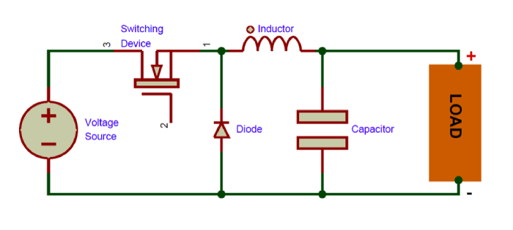
Buck-Converter
Step-down convertor
Energiezuinig
Storing op in- en uitgang signaal

Slide 17
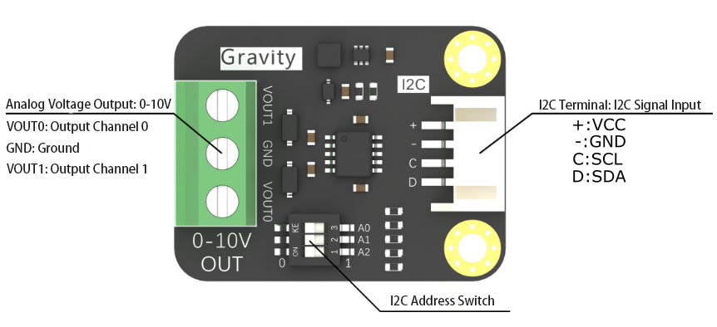
Blokschema
DAC
I²C
Vin: 3,3 – 5V
Vout: 0 – 10V

Slide 18
DAC (I²C)
Ingangsspanning: 3,3 – 5V
Uitgangsspanning: 0 – 10V
12-bit

Slide 19
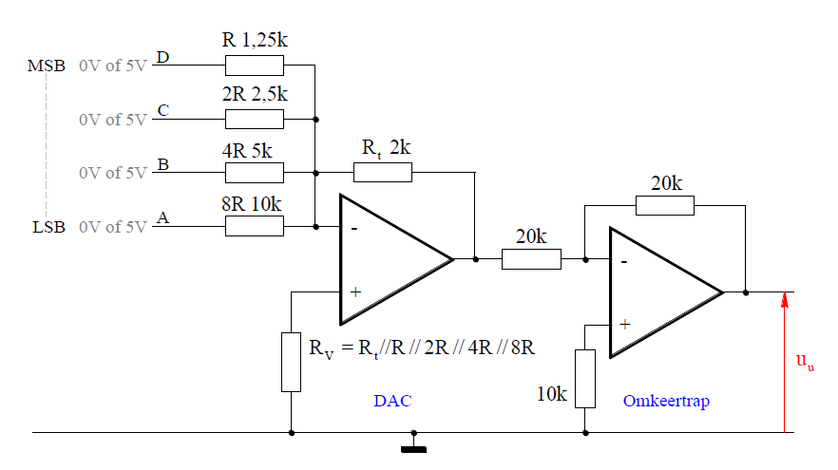
DAC
4-bit
4 digitale ingangen
1 analoge uitgang

Slide 20
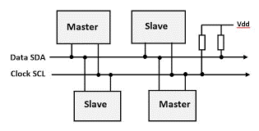
I²C
BUS
Data, clock
Half-duplex
Snelheden:
100kb/s – 5mb/s of meer

Slide 21
Blokschema
PS3 Controller
Bluetooth
Oplaadbare batterij
Trilmotoren

Slide 22
PS3 Controller
Bluetooth
Oplaadbare batterij
Trilmotoren
Analoge sticks & knoppen

Slide 23
Blokschema
DC-Motoren
Voeding: 8 – 15V
Max rpm: 150
Stroom: 200 mA

Slide 24
Blokschema
DC-Motoren
Voeding: 8 – 15V
Max rpm: 150
Stroom: 200 mA

Slide 25
DC-Motoren
Voeding: 8 – 15V
Max rpm: 150
Stroom: 200 mA
Startkoppel: 7,3Nm

Slide 26
Blokschema
SCD-30
Temperatuur
Luchtvochtigheid
CO2

Slide 27
SCD-30
Temperatuur, luchtvochtigheid, CO2 sensor
I²C
Energiezuinig

Slide 28
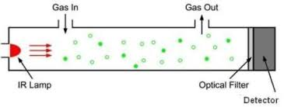
Co2 sensor
Niet dispersieve infrarood
Golflengten
Nauwkeurig

Slide 29
Blokschema
LCD
I²C
Energiezuinig
Regelbaar contrast

Slide 30
LCD
Voedingsspanning: 5V
Verschillende grootte
Verschillende aanstuurmogelijkheden:
Parallelle aansturing
I²C
SPI
Serieel

Slide 31
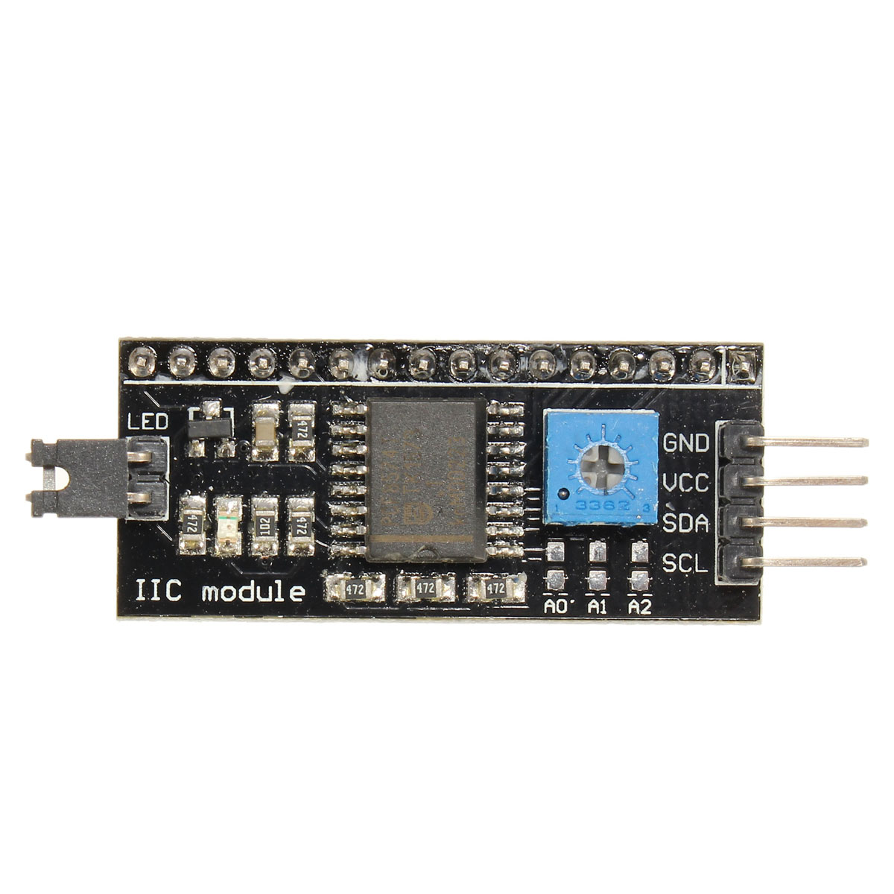
I²c module
Voedingsspanning: 5V
Vereenvoudigde bedrading
Instelbaar contrast
Instelbaar adres

Slide 32
Blokschema
BMS
Batterij monitoren
Cel balans
Cel bescherming

Slide 33
Blokschema
Li-ion batterij
Oplaadbaar
Lange levensduur
3.7V

Slide 34
Blokschema
Li-ion batterij
Oplaadbaar
Lange levensduur
3.7V

Slide 35
Blokschema
Li-ion batterij
Oplaadbaar
Lange levensduur
3.63V

Slide 36
Li-ion Batterij
Grote capaciteit
Oplaadbaar
Veiligheid

Slide 37
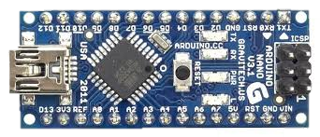
Blokschema
Arduino Nano
Compact
Energie-efficiënt

Slide 38
Arduino Nano
Voedingsspanning: 3,3- 12V
Pinnen:
8x IO
6x PWM/IO
1x SPI
1x I²C
7x Analoog in

Slide 39
Blokschema
Sharp afstandssensor
Meetbereik: 4 – 30cm
Analoog

Slide 40
Sharp afstandssensor
Voedingsspanning: 4.5- 5.5V
Meetbereik: 4- 30 cm
Analoge uitgangspanning: 0.4- 3.1V
Compact

Slide 41
Blokschema
Neopixels
Meerdere kleuren
Eenvoudige aansturing
Individueel aanpasbaar

Slide 42
Blokschema
Neopixels
Meerdere kleuren
Eenvoudige aansturing
Individueel aanpasbaar

Slide 43
Blokschema
Neopixels
Meerdere kleuren
Eenvoudige aansturing
Individueel aanpasbaar

Slide 44
Blokschema
Neopixels
Meerdere kleuren
Eenvoudige aansturing
Individueel aanpasbaar

Slide 45
Blokschema
Neopixels
Meerdere kleuren
Eenvoudige aansturing
Individueel aanpasbaar

Slide 46
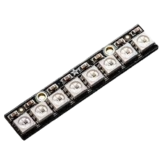
Neopixels
Voedingsspanning: 5V
Simpele aansturing
Makkelijke bekabeling
Individueel aanstuurbaar

Slide 47
Blokschema
Insta 360 one X2
All-in one oplossing

Slide 48
Blokschema
Meta Quest 2
VR-Bril

Slide 49
To - DO
Oled display
Navigatie
Cable management

Slide 50
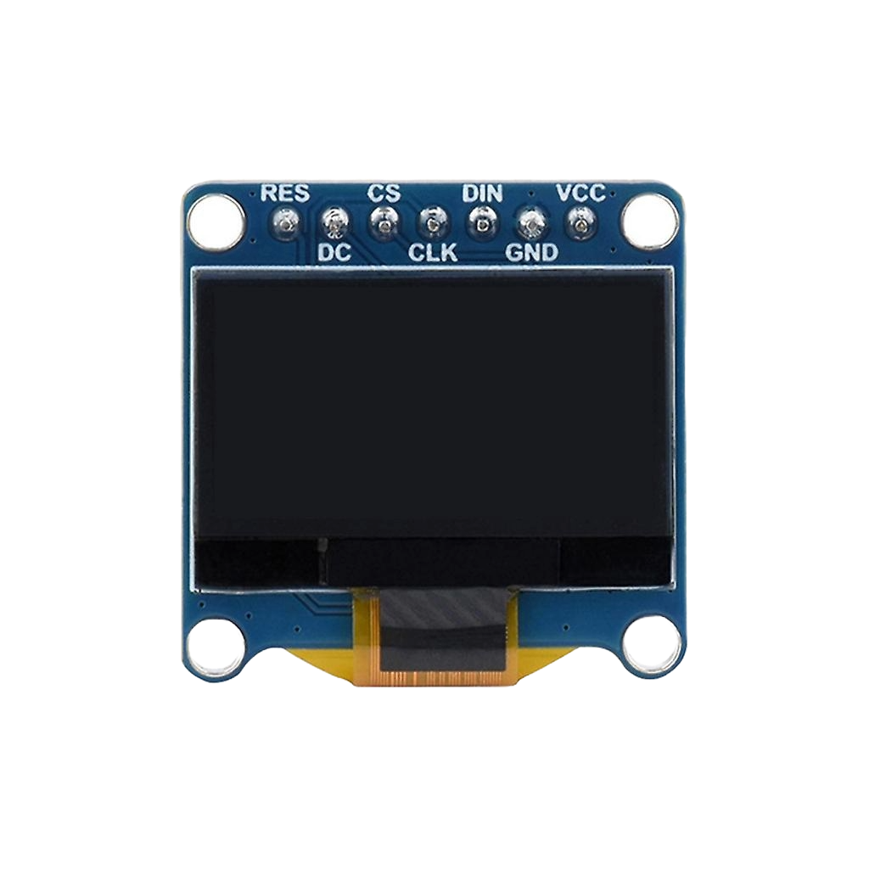
Oled display
Gegevens loggen
Spi display

Slide 51
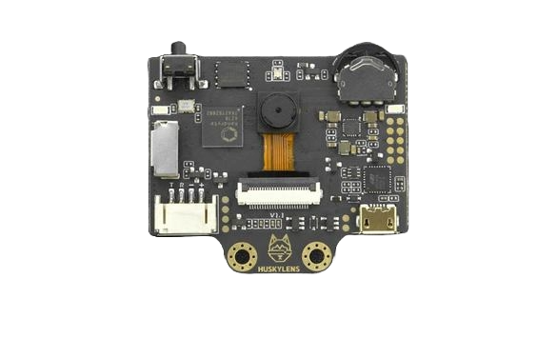

Navigatie
Data matrix
AI camera (huskylens)

Slide 52
Vragen?
Buck converter
H-brug
I²C
Neopixels
MOSFET
DAC
BMS

Slide 53
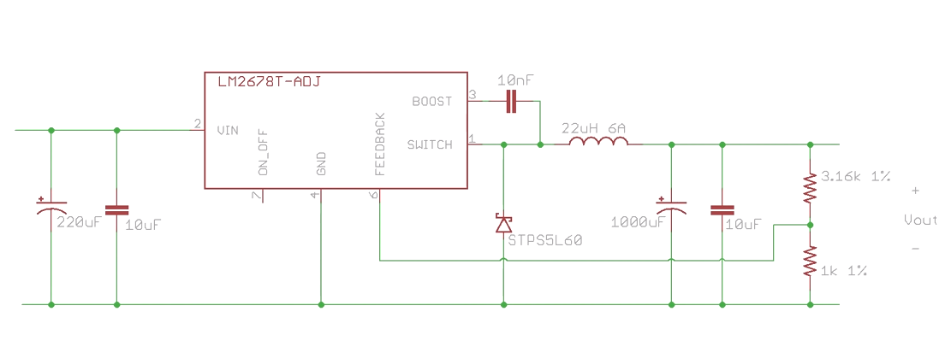
Buck converter

Slide 54

Buck converter

Slide 55
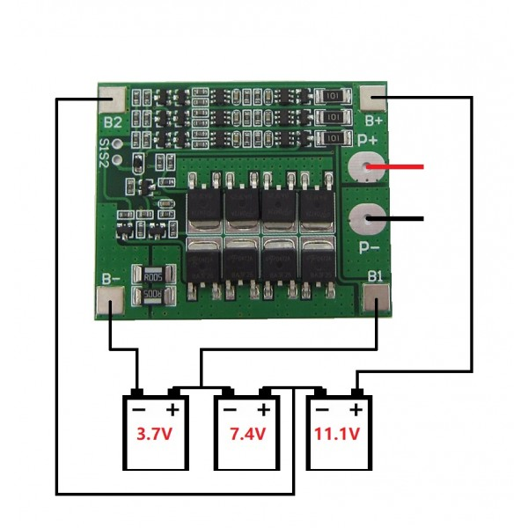
Battery management system

Slide 56
Dac (digitaal analoog converter)

Slide 57
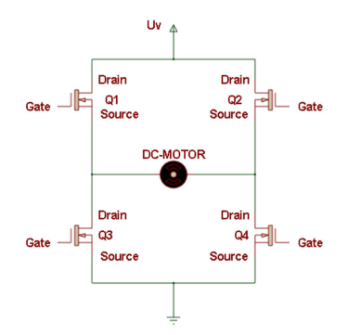
H-brug

Slide 58
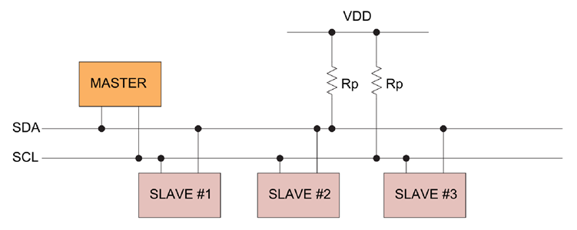
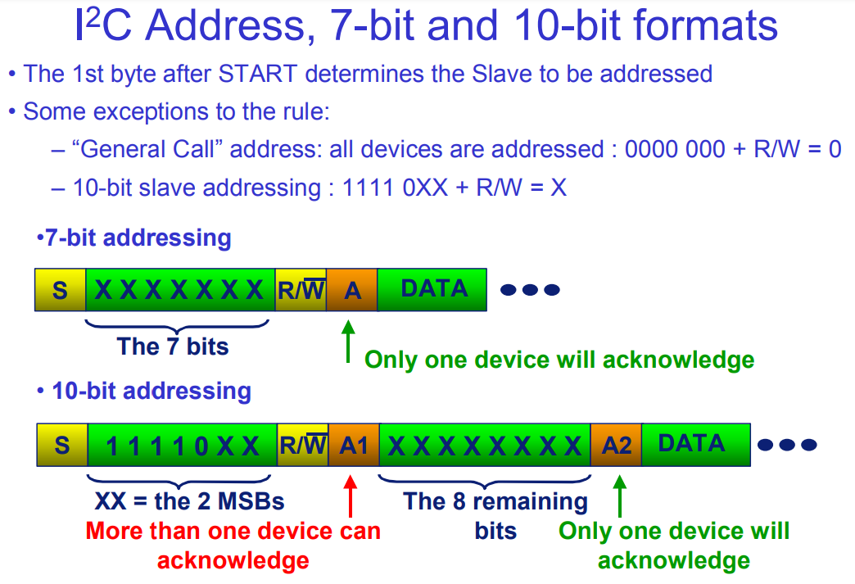
I²c

Slide 59
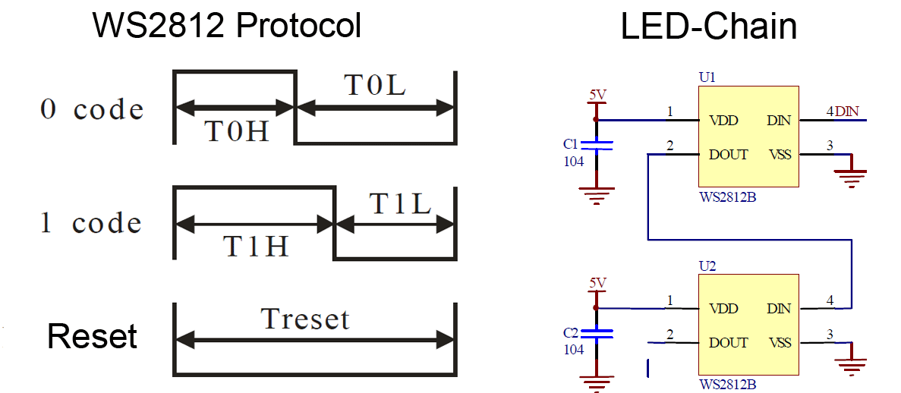
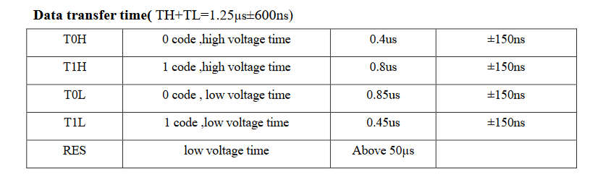
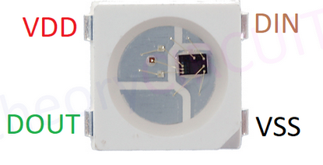
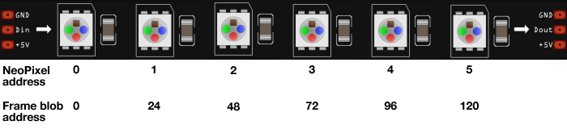
Neopixels

Slide 60
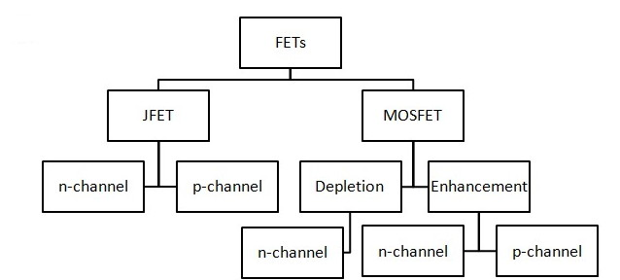
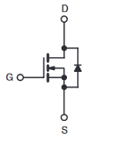
Mosfet

